Slide 1





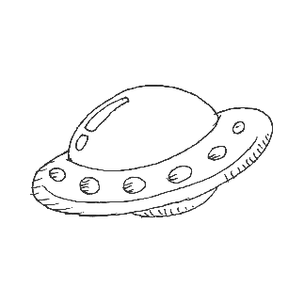


UBND QUẬN HOÀNG MAI
TRƯỜNG TIỂU HỌC LĨNH NAM
BÀI GIẢNG ĐIỆN TỬ
MÔN: TỰ NHIÊN VÀ XÃ HỘI LỚP 2
BÀI DẠY: CƠ QUAN VẬN ĐỘNG (TIẾT 1)
HỌ VÀ TÊN GV: LÊ THU HIỀN TRANG
NĂM HỌC: 2022 - 2023

Slide 2


Khởi động
Notes:
Để bắt đầu tiết học, chúng mình hãy cùng khởi động múa hát theo bài hát sau nhé!

Slide 3

Notes:
Qua hoạt động múa hát vừa rồi, những bộ phận nào trên cơ thể các con được vận động?
Để múa, hát, một số bộ phận của cơ thể chúng ta phải cử động.
Cơ quan giúp cơ thể của chúng ta thực hiện các cử động được gọi là cơ quan vận động.
- Vậy các bộ phận chính của cơ quan vận động là gì? Chức năng của cơ quan vận động ra sao? Chúng ta cùng tìm hiểu trong bài học ngày hôm nay: Bài 14: Cơ quan vận động.

Slide 4


BÀI 14
CƠ QUAN VẬN ĐỘNG
Tr.82
TIẾT 1

Slide 5

HĐ1
Tìm hiểu các bộ phận của cơ quan vận động
Notes:
Mục tiêu: XĐ vị trí của cơ và xương trên cơ thể

Slide 6
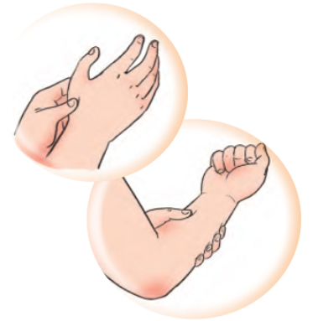

Dùng tay nắn vào một số vị trí trên cơ thể như trong hình, nói với bạn những gì em cảm thấy.
2. Dự đoán bộ phận cơ thể em nắn vào thấy mềm đó là gì; bộ phận cơ thể em nắn vào thấy cứng đó là gì?
Dùng tay nắn vào một số vị trí trên cơ thể như trong hình, nói với bạn những gì em cảm thấy.
2. Dự đoán bộ phận cơ thể em nắn vào thấy mềm đó là gì; bộ phận cơ thể em nắn vào thấy cứng đó là gì?
Làm việc
nhóm đôi

Slide 7
Cảm giác khi nắn tay
Dự đoán tên
bộ phận cơ thể
Notes:
Nắn vào đây, tớ cảm thấy mềm. Tớ dự đoán đây là cơ
Nắn vào đây, tớ cảm thấy cứng. Tớ dự đoán đây là xương

Slide 8
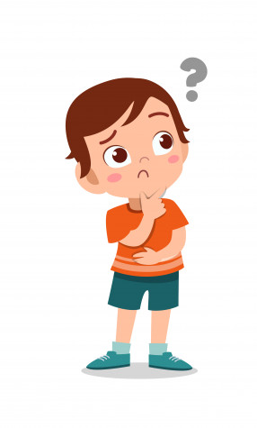
Các bộ phận chính của cơ quan vận động trên cơ thể là gì?
Notes:
GV hỏi: Các bộ phận của cơ quan vận động trên cơ thể là gì? Là cơ và xg

Slide 9
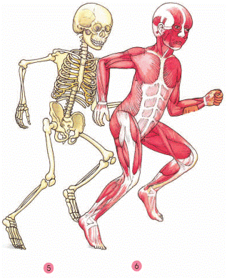

Xương
Cơ
Notes:
CHỐT: GV đưa HA lên, chỉ và giải thích:
Cơ thể của chúng ta được bao phủ bởi một lớp da
Dưới lớp da là cơ, nắn sẽ thấy mềm, ví dụ ở bắp tay, đùi,…
- Nắn sâu xuống dưới cơ, sẽ thấy cứng, đó là xương
Ở một số chỗ da gắn liền với xương, khi nắn vào sẽ thấy cứng, ví dụ như ở đầu
Vậy Các bộ phận chính của Cơ quan vận động gồm cơ và xương
Dẫn dắt sang HĐ 2: Trên cơ thể gồm rất nhiều loại xương , đó là những xương gì? Tìm hiểu sang hđ 2

Slide 10
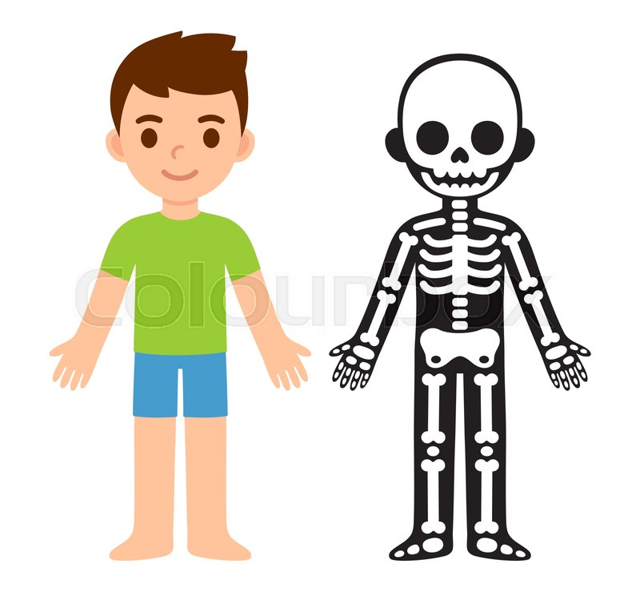
HĐ2
Xương và khớp xương
Notes:
Mục tiêu: Chỉ và nói được tên 1 số xương chính và khớp xương trên hình vẽ bộ xương

Slide 11
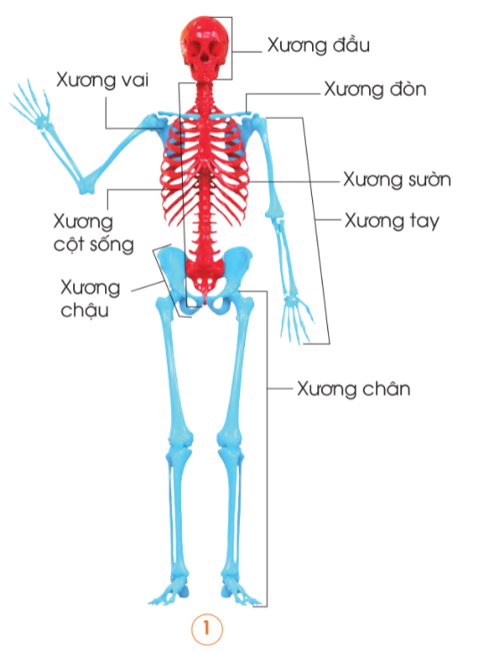
Chỉ và nói tên một số xương trong hình
Làm việc
nhóm đôi
Notes:
- HS làm việc nhóm đôi, chỉ và nói cho bạn nghe tên một số xương ở Hình 1 trong SGK, sau đó đố lại bạn: Đây là xương gì?
2 HS lên chỉ, tự nêu tên các xương, mời bạn NX
2 HS lên chỉ rồi đặt câu hỏi đố các bạn: Tớ đố các bạn đây là xương gì?
- GV cung cấp thêm KT:
+ Xương đầu gồm xương sọ và xương mặt
+ Xương cột sống được tạo nên bởi nhiều đốt sống
+ Nhiều xương sườn gắn với nhau tạo thành xương lồng ngực
GV dẫn dắt:
Vậy các xương được nối với nhau như thế nào? Chúng mình cùng đến với hoạt động tiếp theo

Slide 12
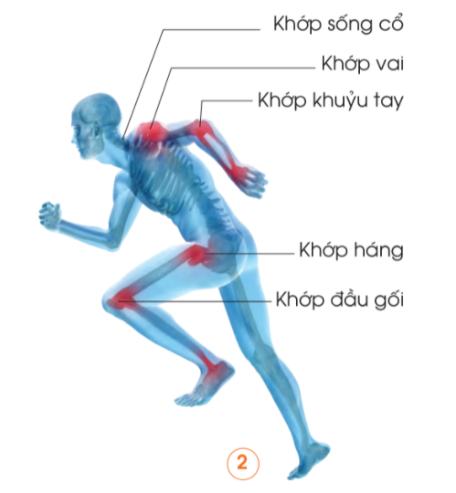
Chỉ và nói tên một số khớp xương trong hình
Làm việc
nhóm đôi
Notes:
- HS làm việc nhóm đôi, chỉ và nói cho bạn nghe tên một số khớp xương ở Hình 2 trong SGK, sau đó đố lại bạn: Đây là khớp xương gì?
2 HS lên chỉ, tự nêu tên các khớp xương, mời bạn NX
2 HS lên chỉ các khớp xương theo yêu cầu của bạn: Tớ mời bạn … nêu tên khớp xương để tớ chỉ. – Đâu là khớp sống cổ? ….
GV hỏi: Khớp xương là gì?

Slide 13
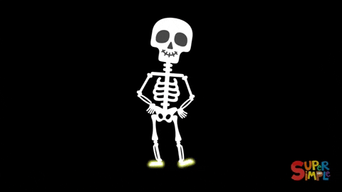
Notes:
GV KL: Khớp xương
- Là Nơi 2 hay nhiều xương tiếp xúc với nhau
- Khớp xương giúp cơ thể có thể di chuyển
Dẫn dắt: Vậy là vừa rồi, cô trò chúng mình đã cùng Xác định được tên, vị trí một số xương chính và một số khớp xương.
Bây giờ, các con hãy cùng xem đoạn video sau và để xem lại Trên cơ thể con người có những loại xương gì? Có những khớp gì? nhé

Slide 14



Cùng xem video nhé!
Notes:
Xem xong video GV hỏi: Trên cơ thể con người có những loại xương gì? Có những khớp gì?
Dẫn dắt: Cô khen các con đã nắm đc tên các loại xg, khớp.
Bây h chúng mình có muốn chơi 1 trò chơi không nào?
Trò chơi có tên là: Ai nhanh? Ai đúng?
Cách chơi:
1 bạn sẽ làm quản trò, đứng lên trên bục giảng để hô to tên của 1 loại xương hoặc 1 loại khớp xương mà chúng mình vừa được học.
Các bạn dưới lớp sẽ chỉ đúng vị trí xương hoặc khớp xương trên cơ thể của mình.
- Bạn quản trò sẽ quan sát xem bạn nào chỉ sai thì sẽ mời bạn đó lên để cuối trò chơi sẽ hát 1 bài nhé!

Slide 15

Chỉ và nói tên một số xương, khớp xương trên cơ thể
Ai nhanh? Ai đúng?
Notes:
1 HS quản trò hô: “Xương đầu” cả lớp chỉ đầu….

Slide 16

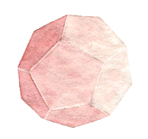

SUY NGẪM
Sau khi học xong tiết học, con biết thêm điều gì?
Con thích nhất hoạt động gì trong tiết học?
Notes:
Cô khen các con đã chơi rất giỏi trò chơi vừa rồi!
Vậy :
+ Sau khi học xong tiết học, con biết thêm điều gì?
+ Con thích nhất hoạt động gì trong tiết học?
Về nhà, các con hãy:
+ Chia sẻ cho người thân những kiến thức đã được học
+ Tìm hiểu thêm về các bộ phận trên cơ thể người
Để tiết học sau, chúng mình sẽ cùng học về các loại cơ và chức năng vận động của cơ, xương, khớp nhé!

Slide 17

CHÚC CÁC CON
CHĂM NGOAN, HỌC GIỎI

